Slide 1
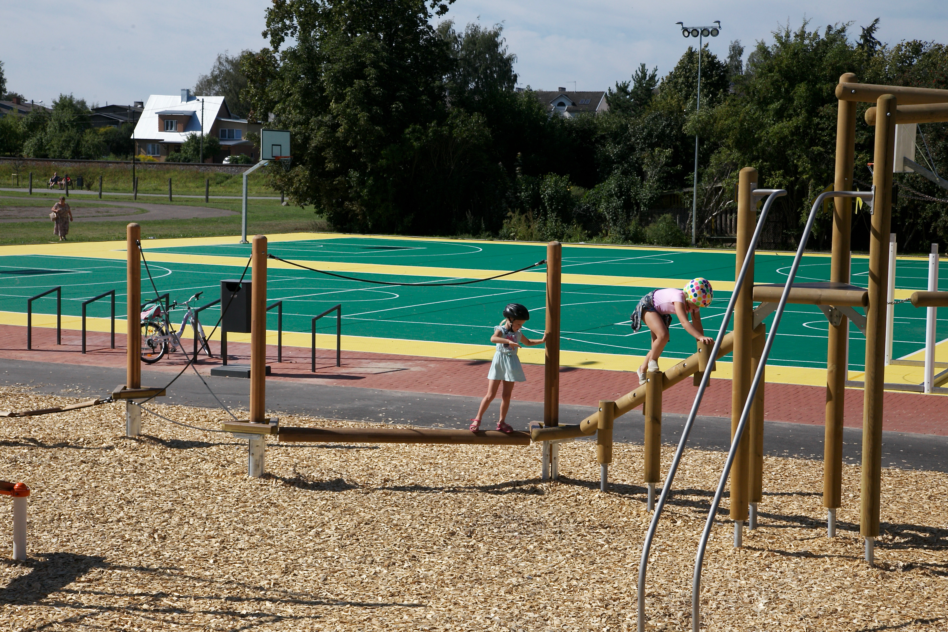
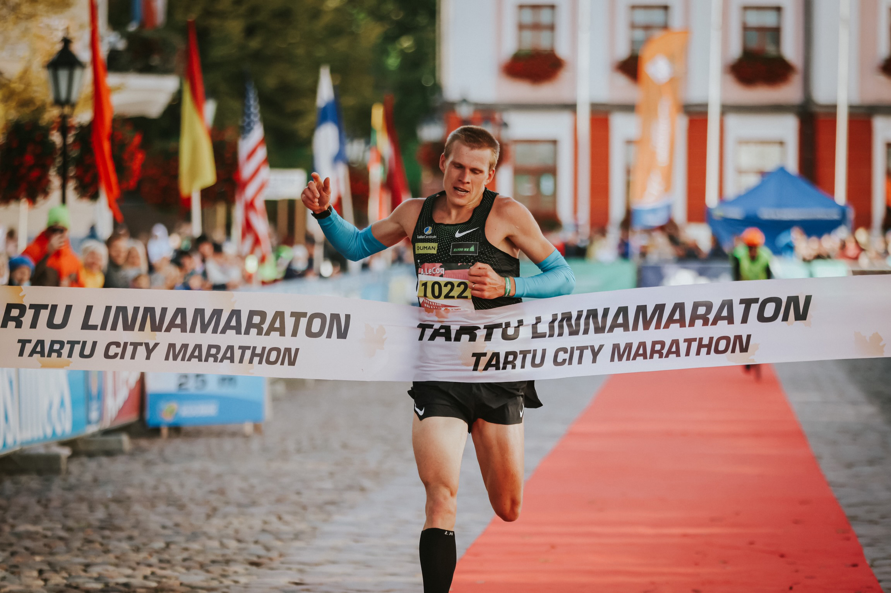
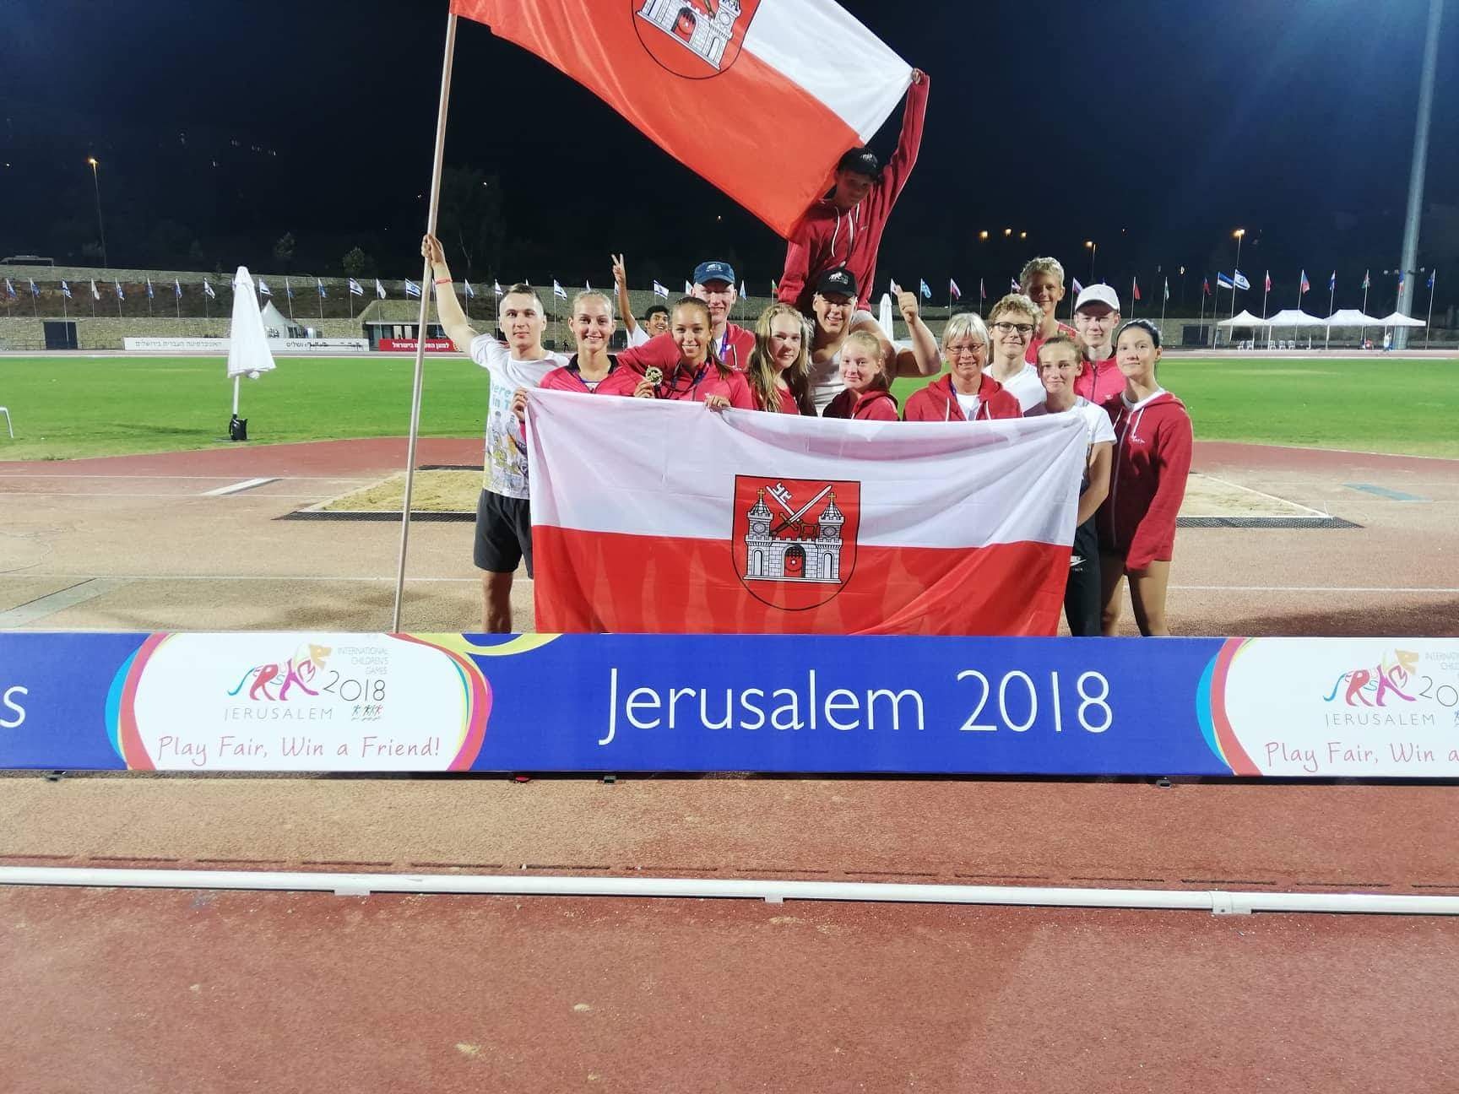
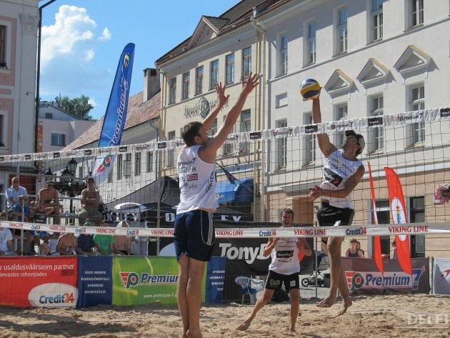
Tartu spordivaldkonna rahastamine
Lemmit Kaplinski
Abilinnapea
Tartu Linnavalitsus

Slide 2
Eesmärk
Tartu 2030 arengustrateegiast tulenevalt on toetuste eesmärgiks luua mitmekesised võimalused huvide ja annete arendamiseks ning spordialaseks tegevuseks. Pakkuda aastaringseid heatasemelisi spordivaldkonna sündmusi nii enese võimete väljendamiseks, kui kaasaelamiseks. Väärtustada valdkonna tegijaid ning pakkuda neile laialdasi tegutsemise võimalusi. Luua võimalusi ja propageerida aktiivset ning tervislikku liikumisharjumust.

Slide 3
Toetuste liigid
Spordiprojektid
Toetuse andmist reguleerib Tartu Linnavolikogu 9.6.2022.a määrus nr 24 "Spordi valdkonna toetused"
Huvihariduse ja huvitegevuse toetus
Toetuse andmist reguleerib Tartu Linnavolikogu 21.04.2022.a määrus nr 18 "Huvihariduse toetused"
3. Spordirajatised toetus
4. Tartu tippspordi stipendium
Stipendiumi andmist reguleerib Tartu Linnavolikogu 20.02.2020.a määrus nr 90 „Tartu tippspordi stipendium“
5. Spordi valdkonna preemia
Preemia andmist reguleerib Tartu Linnavolikogu 20.01.2022.a määrus nr 9 „Eduka sportlase ja treeneri preemia“
6. Mobiilsustoetus
Toetuse andmist reguleerib Tartu Linnavolikogu 04.12.2020.a määrus nr 122 „Mobiilsustoetus“

Slide 4
Spordiprojektid

Slide 5
Spordi suurprojektid
Toetada avalikkusele suunatud ja linnaga seotud rahvusvahelisi või Tartule olulisi spordisündmusi, mis loovad Tartu linna mainet.
Linna toetuse alammäär 4001 eurot ja ülemmäär 50 000 eurot. Erandkorras kuni 70 000 eurot
Taotleda saab üks kord aastas. Taotluste esitamise viimane kuupäev on 1. september
Taotlusi hindab ekspertkomisjon ja toetuse andmise otsustab linnavalitsus
2023.a saab suurprojekti toetust 17 spordisündmust, kogusummas 245 300 eurot
Suuremad toetuse saajad:
Tartu Maraton – 42 500 eurot
Tour of Estonia (jalgrattasport) - 21 000 eurot
Rahvusvahelised SELL Üliõpilasmängud - 19 500 eurot
Toetused 2023. aastal

Slide 6
Spordi väikeprojektid
Toetada avalikkusele suunatud spordisündmust või -sündmuste sarja
Toetuse alammäär on 400 eurot ja ülemmäär 4000 eurot
Taotlusvoorud kaks korda aastas. 1. november esimese poolaasta sündmustele ja 1. aprill teise poolaasta sündmustele
Taotlusi hindab ekspertkomisjon ja toetuse andmise otsustab linnavalitsus
2023.a 1. p/a toetust saab 49 projekti kogusummas 82 834 eurot
2023.a 2. p/a taotlused on menetluses ja hindamisel
Toetused 2023.a 1. poolaasta

Slide 7
Tartu linna esindusvõistkonna toetus
Toetada kuni kuut võistkonda, kel on kõrged sportlikud eesmärgid ja saavutused ning kes loovad avalikku huvi ja meedialast mainet Tartu linnale
Toetuse andmise ja suuruse otsustab linnavalitsus
2023.a toetuse suurus on 455 000 eurot ja esindusvõistkonnad on:
Team-Ampler Tartu 2024 jalgrattameeskond – 45 000 eurot
Jalgpallikool Tammeka esindusmeeskond – 70 000 eurot
Tartu Ülikool Maks ja Moorits korvpallimeeskond – 175 000 eurot
Tartu Välk 494 jäähokimeeskond - 65 000 eurot
Bigbank Tartu võrkpallimeeskond - 85 000 eurot
Tartu Ülikool/Bigbank võrkpallinaiskond - 15 000 eurot
Toetus 2023.a

Slide 8
Tartu linna koolidevahelised karikavõistlused toetus
Tutvustada ja propageerida erinevaid spordialasid läbi koolidevaheliste võistluste.
Viiakse läbi spordialadel, mis on jõukohased kõigile ja ei eelda õppekava välist spetsiifilist ettevalmistust
Toetust saab taotleda üks kord aastas
Toetusel on kindel määr vahemikus 300-800 eurot. Toetuse suurus tuleneb osavõtjate arvust (N: kuni 100 õpilast, määr 300 eurot ja üle 400 õpilase, määr 800 eurot)
2023.a saab toetust 14 erinevat koolispordiprojekti kogusummas 10 100 eurot
Toetused 2023.a

Slide 9
Spordiprojektid toetused
Linna põhieelarvest | 2021 | 2022 | 2023
Suurprojektid | 260 000 | 309 000 | 245 300*
Väikeprojektid | 146 205 | 148 020 | 117 970**
Esindus- võistkonnad | 287 000 | 291 000 | 455 000***
Koolide KV | 9 100 | 8 800 | 10 100
KOKKU | 702 305 | 756 820 | 828 370
*ilma WRC Rally Estonia toetuseta (2022. a 75 000), on ettepanekuna arutuses linna lisaeelarvest
** lisavahendid (20 000) on linna lisaeelarve arutelus
***4 esindusvõistkonna asemel 6 esindusvõistkonda

Slide 10
Huvihariduse ja huvitegevuse toetused

Slide 11
Huvihariduse tegevustoetus
Tingimuste loomine 7-19aastastele noortele ning 60+ vanuses tartlastele
Noortespordis 89 koostööpartnerit ning toetatakse 6900 osalust (poisse 56%, tüdrukuid 44%), 60+ vanuses toetab linn 113 tartlast
Toetuse summa sõltub Tartu linna poolt määratud treeningute kvaliteedinõuetele vastamisest ning osalejate arvust
Ühe noore ühe osaluse maksimaalne toetussumma on 2019-2023. aastal 250 eurot õppeaastas (keskmine 234 eurot), eakatele 50 eurot õppeaastas
 | 2022 | 2023
Tegevustoetus | 1 574 400 | 1 606 980
Treenerite lisatoetus | 0 | 71 100
Eakate toetus | 0 | 5650
Kokku | 1 574 400 | 1 683 730
Notes:
Toetuse suurus kujuneb baasmäärast (110 eurot) ning täiendavatest toetusmääradest 20 või 40 eurot. Nõuded on esitatud linna poolt kvaliteetse ja läbimõeldud tegevuse toetamiseks (4 tingimust: 1. tegevuse maht, 2. tegevuse- või õppekava olemasolu, 3. juhendajate kvalifikatsioon, 4. valdkondlikud saavutused)
2022 oli Covidi aasta, kasutasime üleminekumäärust ning arvud ei ole täielikult võrreldavad. 2022. aastal oli mõju linna eelarvele 1 401 665 eurot, HH täiendav riigipoolne toetus 172 735 eurot, 2023. aastal oli mõju linna eelarvele 1 479 314 eurot ning huvihariduse riigi täiendavast toetusest 204 416 eurot.
2023. aastal on täiskoormusega treeneri bruto kuutasu 1 400,00 € ja selle tasu maksmiseks vajalik tööjõukulu 1 873,20 €, mis jaguneb võrdselt – 936,60 € riigi ja tööandja vahel. Tööandjapoolset makstavat osa toetab ka Tartu linn nende ühingute osas, kus töötavad 5. või kõrgema kategooriaga treenerid.
Populaarsemad tegevusalad 1. ujumine 2. jalgpall 3. võimlemine 4. kergejõustik
Tegevustoetuse korralduses näha nii spordiklubid kui ka muu huvihariduse ühingud ning summa on selle tõttu teine

Slide 12
Huvihariduse arengu- ja investeeringutoetus
Eesmärk on võimestada huvihariduse ja huvitegevuse koostööpartnereid ning nende tegevusi
Meede on avatud nii spordi kui ka muu huvihariduse ühingutele, statistilised andmed alljärgnevalt spordi valdkonna kohta
 | 2022 |  | 2023
 | küsiti | toetati | küsiti | toetati
Investeeringutoetus | 91 664 | 20 000 | x | x
Arengutoetus | 56 624 | 29 000 | x | x
Arengu- ja investeeringutoetus | x | x | 137 332 | 45 900
Taotluste arv | 18+11=29 | 6+8=14 | 31 | 12
Notes:
2022. aastal oli spordil eraldi investeeringu meede ja arengutoetuse meede, huvihariduse määruse muudatusega tõime need 2023. Aastaks ühe määruse alla (vähem taotlusi koostööpartneritel kirjutada ning väiksem menetluskoormus).
Taotluste arv 2022.aasta investeeringutoetusel oli 18, arengutoetusel küsis toetust 11 taotlejat, kokku 29 taotlust (osad kattusid) ning toetati kokku 14 taotlust
Toetuse eelarve kujuneb linna eelarvest ning huvihariduse täiendava toetuse eelarvest (arengutegevused spordikoolidena registreeritud ühingud, riiklikult käsitatakse EHISes registreerunud kui huvikoole)

Slide 13
Spordirajatiste toetus

Slide 14
Spordirajatiste toetus
Linnaasutus Tartu Sport
Toetada linna spordirajatiste majandamist, luues soodsamad ja paremad võimalused huvihariduse ja spordialase tegevuse läbiviimiseks Tartu linna spordirajatistes.
Tartu Sport on linnavarade osakonna allasutus ja toetus eraldatakse läbi linnavarade osakonna.
Tartu Sport halduses on 12 spordihoonet ja -rajatist:
Linna toetus 2023.a. 1 371 505 eurot, kogu planeeritud aastane eelarve 2 681 660 eurot
Linna toetus võimaldab pakkuda noorte huvitegevusega tegelejatele keskmiselt 40 % soodsamat teenust. Teenuse saajaid 39 huvihariduse ühingut ja üldhariduskooli

Slide 15
Spordirajatiste 3. sektori toetus
Toetada linnale kuuluvaid spordirajatisi mis on spetsiifilise suunitlusega ja millest saab kasu vaid antud spordiala ning on seeläbi antud kasutusrendile konkreetse spordialaga seotud huvirühmale.
Linnaasutus Tartu Sport koos linna spordivaldkonnaga on analüüsinud ja kalkuleerinud linna poolset haldusvajadust ja hinnanud rajatise kasutusrendile andmise vastavale huvirühmale mõttekamaks ning linna eelarve mõistes kasumlikumaks
Linna haldustoetus on maksimaalselt 50% rajatise halduskuludest
Toetuse saajad 2023.a
BMX Keskus (Ravila 80), Spordiklubi Velo – 12 000 eurot
Sepa Jalgpallikeskus (Sepa 15A), OÜ Sepa Jalgpallikeskus (JK Tammeka) - 12 000 eurot
Tartu veemotokeskus (Madruse 14), Tartu Kalevi vee-motoklubi – 12 000 eurot
Raadi roheline jalgpallipark (Muuseumi tee3), Jalgpalliklubi Welco – 15 000 eurot

Slide 16
Spordirajatiste toetus
OÜ Lõuna Jää Astri Arena toetus
Toetuse andmise leping Tartu linnaga kehtib aastani 2024
Aastane toetus 190 000 eurot
Toetuse eest saab linn teenust:
450 akadeemilist tundi tasuta aegu linna üldhariduskoolide ja koolieelsete lasteasutuste uisutundide läbiviimiseks
1750 treeningtundi jääspordiklubidele noorte huvihariduse eesmärgil soodushinnaga (49.50 eurot tund)

Slide 17
Tippspordi stipendium

Slide 18
Tartu tippspordi stipendium
Toetada Tartu linna täiskasvanute vanuseklassi tippsportlasi ja noorsportlasi kellel on kõrged sportlikud eesmärgid ja kes on edukalt võistelnud rahvusvahelisel tasandil.
Stipendium makstakse välja läbi Tartu Kultuurkapitali
Stipendium on ühekordne toetus. Stipendiumi suurus noorsportlasele on 1500 eurot ja täiskasvanule 2000 eurot.
Tulenevalt eelarve võimalustest, antakse stipendium kuni 20 noorsportlasele ja kuni 15 täiskasvanud sportlasele.
2022.a oli stipendiumifondi suurus 50 000 eurot ja stipendium määrati 14 noorsportlasele ja 14 täiskasvanule. 2023.a oli fondi suurus 40 000 eurot ja toetati 12 noorsportlast ja 11 täiskasvanut.

Slide 19
Spordi valdkonna preemiad

Slide 20
Spordi valdkonna preemiad
Tunnustada Tartu linna sportlasi, võistkondi ja nende treenereid, kes on rahvusvahelistel tiitlivõistlustel tulnud medalikohale
Preemia summa on tiitlivõistluse kaupa ja tulemuse eest kindlaks määratud suurus, jäädes vahemikku 500 – 3000 eurot. Olümpiamängude medali puhul teeb linnavalitsus eraldi otsuse. Treeneri preemia on 50% sportlase preemiast. Võistkonna puhul korrutatakse preemia summa kahega
Kuna premeerimist ei saa eelarves ette planeerida, ei kajastu see põhieelarves, vaid otsustatakse läbi linna reservfondi
Viimastel aastatel on preemiaid määratud ~5-10 korral aastas

Slide 21
Mobiilsustoetused

Slide 22
Mobiilsustoetused
Soodustada valdkonna rahvusvahelistumist ja arengut, erialaste eesmärkide ja tulemuste saavutamist ning uute teadmiste ja kogemuste omandamist välisriikides või nende toomist Tartusse
Toetust saab taotleda aasta ringi ja antakse isikule, kes on rahvastikuregistri andmetel tartlane. Toetus makstakse välja läbi toetuse saaja ühingu
Toetuste määrad: 100 eurot Eestiga piirnevad riigid; 200 eurot muu Euroopa; 300 eurot muu maailm. Võistkonna puhul toetusmäär kuni 10 võistkonna liikme ulatuses
2023.a vähenenud eelarve võimaluste tõttu meedet ei avatud. Erijuhtudel on menetletud ja toetatud läbi linna reservfondi. 2023.a linna reservi kaudu on toetatud 5 spordi mobiilsusprojekti kogusummas 6500 eurot
Varasematel aastatel on kogusumma ~40-50 tuhat eurot aastas

Slide 23
Spordipaikade ja –rajatiste investeeringud

Slide 24
Investeeringud spordirajatistesse ja liikumispaikadesse
Luua tänapäevased tingimused erinevate spordialadega tegelemiseks ja tervist edendavate liikumisvõimaluste laiendamiseks
Investeeringud läbi linnavarade osakonna ja linnamajanduse osakonna
Viimaste aastate suuremad investeeringud:
Variku spordikeskus (2021)
Annemõisa jalgpallihall (2022)
Turu tn spordihoone vehklemissaal (2022)
Emajõe ujula rannaala (2022)
Tähtvere pump-track jalgratta krossirada (2023 kevad)
Tähtvere Spordipark välijõulinnak (valmib 2023 suvi)

Slide 25
Aitäh!
Lemmit Kaplinski abilinnapea Tartu Linnavalitsus

